Slide 1
AeroMuse
Студенты: Хачатрян К.А., Давыдова П.В., Амиров И.Р.
Преподаватель: Дубров А. А.

Slide 2
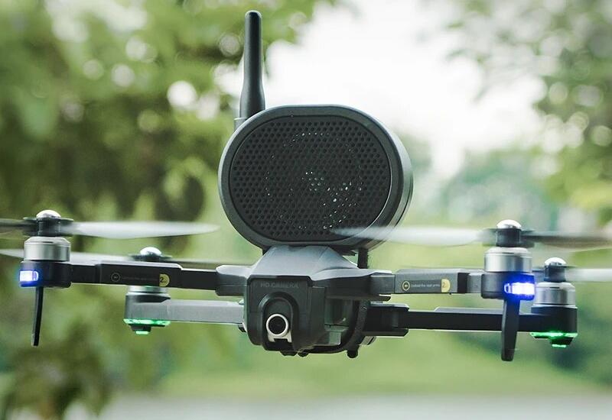

Актуальность проекта
Москва очень молодой город, молодежь обожает гулять по Москве, в том числе в парках. Поэтому мы решили разнообразить отдых посетителей парков и создать Aeromuse, он станет прекрасным дополнением для любой компании. Предложив вам послушать актуальные треки и почувствовать себя артистом, благодаря нашему приложению с караоке.

Slide 3
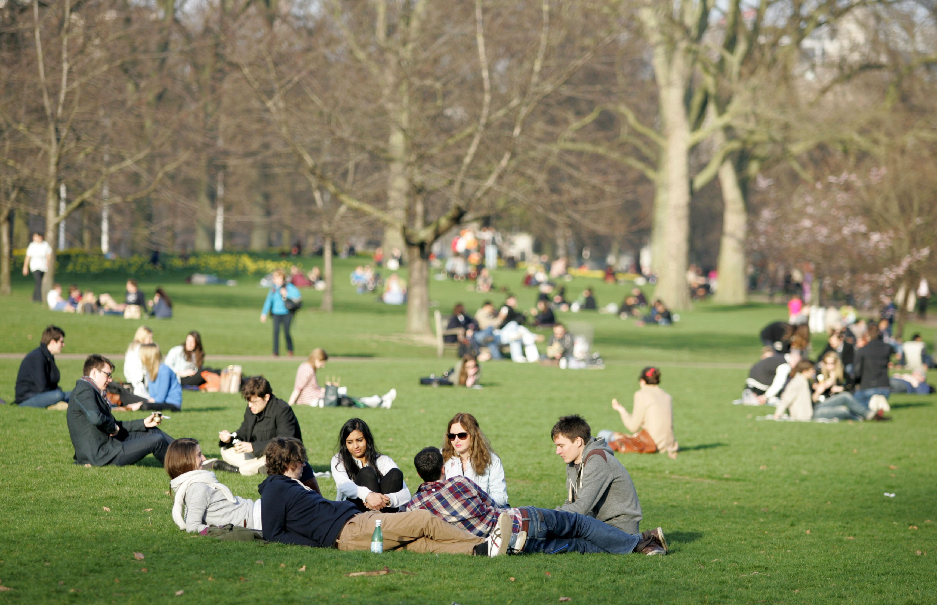
Проблема
Недостаточное количество развлечений в парках для посетителей;
Отсутствие современных, развлекательных площадок для совместного времяпровождения молодежи;
Отсутствие известных музыкальных хитов в парках, которые были бы по душе каждому подростку;
Неудобно брать в парк с собой музыкальную колонку.

Slide 4
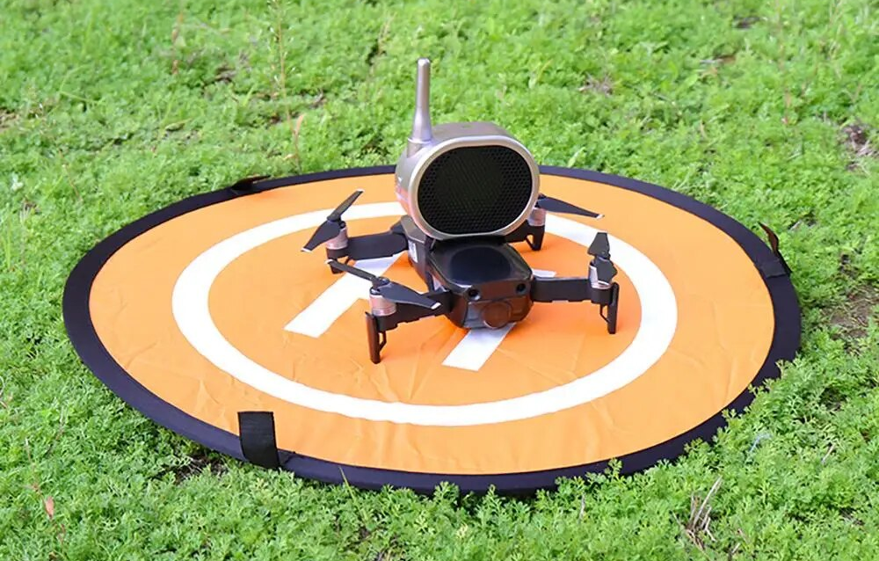
Решение
Это прекрасный способ для провождения времени в компании;
Проект станет популярным среди молодого поколения, хиты популярных артистов в Aeromuse не могут не привлекать внимание;
Aeromuse будет хитом. Множество людей будут брать Aeromuse для того, чтобы попробовать для себя что то новое;
Aeromuse это не только про веселье, но и про удобства, теперь вам не придётся брать с собой колонку, чтобы послушать музыку ведь все есть в прекрасном Aeromuse.

Slide 5
Рынок
Рынок медиаконтента, яндекс музыка, вк плей и другие музыкальные платформы доступные на территории РФ;
Создание дронов для прослушивания музыки в парках. Каждый желающий может через приложение арендовать дрон, оборудованный колонкой, который будет проигрывать любую музыку, доступную в приложении;
Приложение будет работать с такими платформами как Яндекс-музыка, ВК-плей и тд.;
Особенность нашего проекта-возможность работы дрона в составе роя, т.е. заказывая несколько дронов работающих на одной платформе, можно усиливать громкость музыки для больших коллективов;
Также будет разработана маточная платформа для зарядки и обслуживания наших дронов (включая энергодобывающие технологии и при необходимости полную автономность).

Slide 6
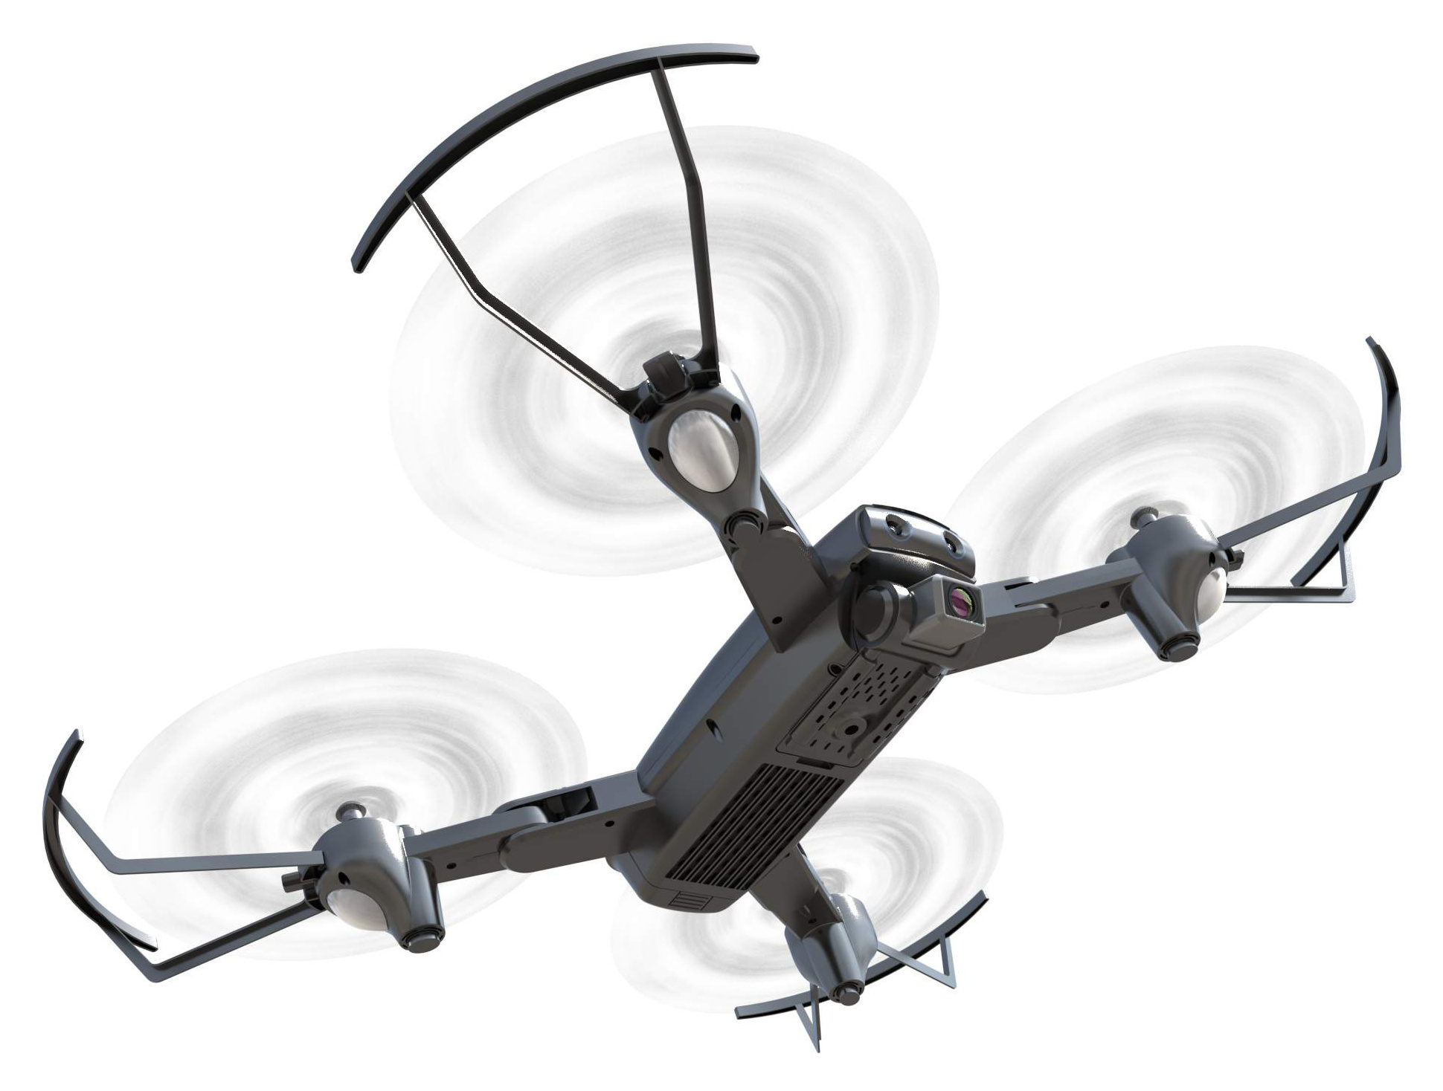
Бизнес-модель
При создании платформы и приложения для Aeromuse, мы сможем размещать различную рекламу в приложении для заработка за счет проекта;
Так же можно будет приобрести за определенную сумму подписку на Aeromuse чтобы пользоваться дроном и слушать музыку без каких-либо ограничений.

Slide 7
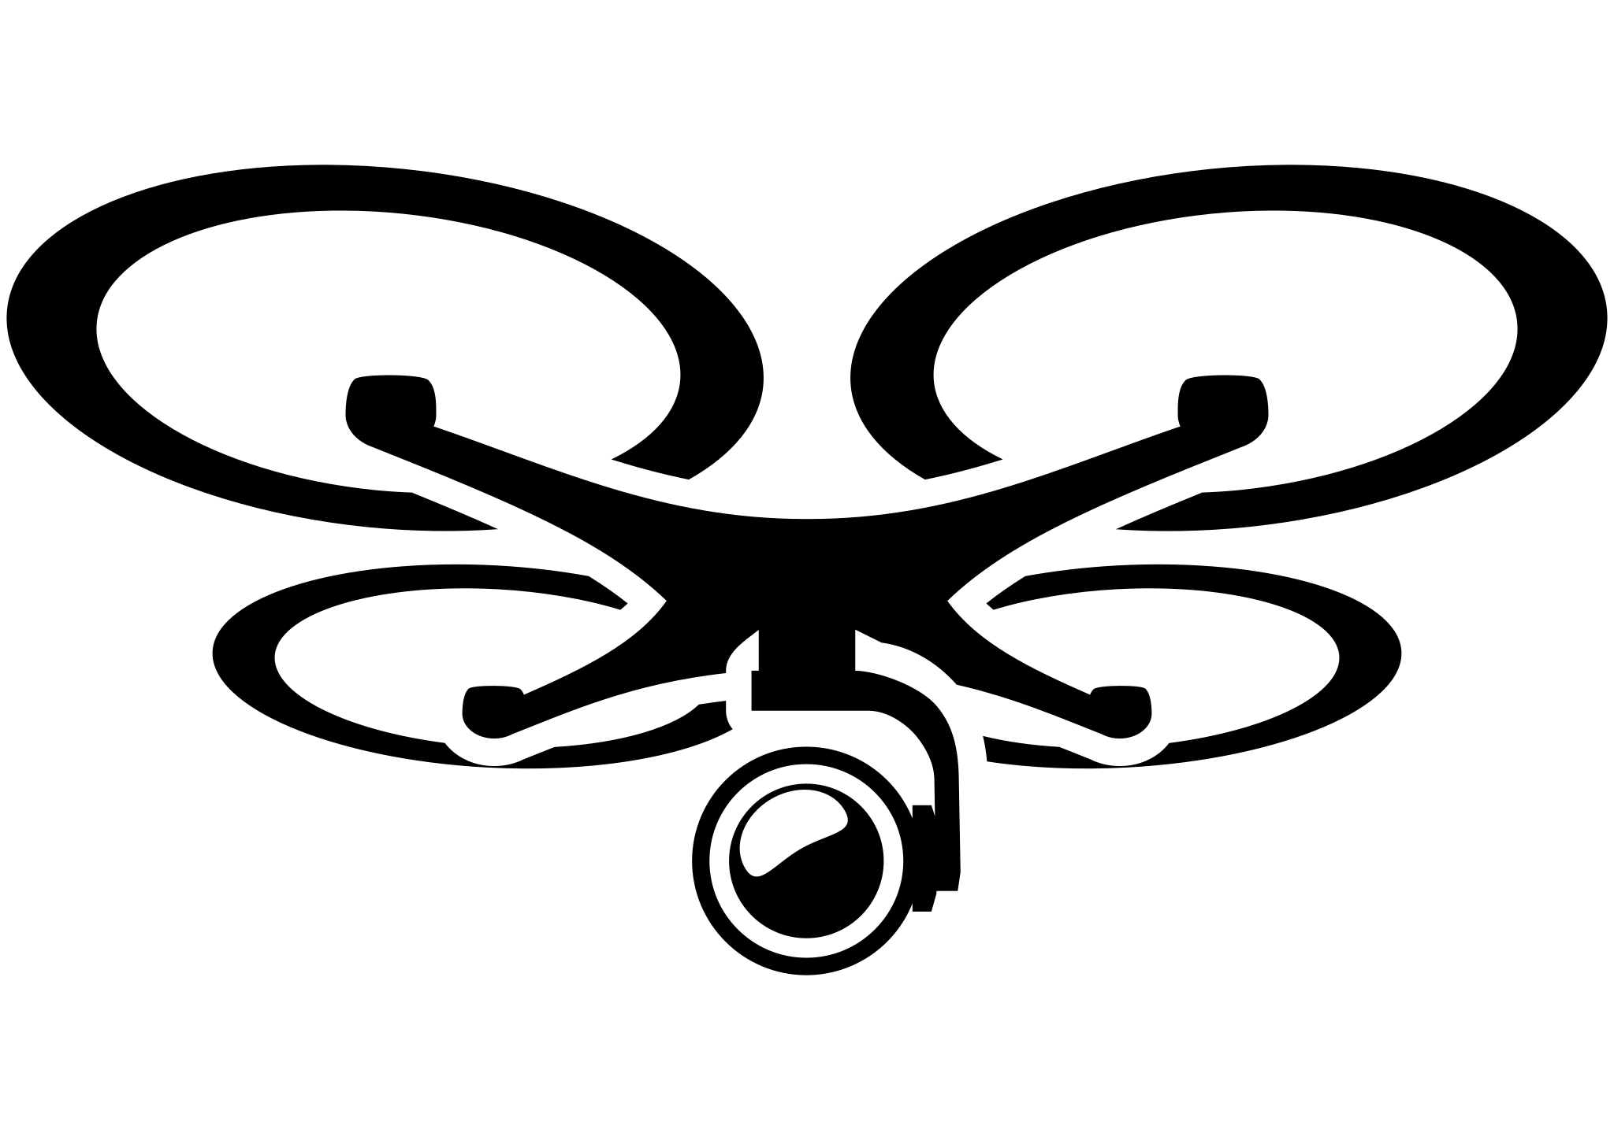
Текущие результаты
Проект Aeromuse находится в разработке, в дальнейших планах найти и создать специальную и удобную площадку для аренды дрона;
Создание приложения с подборкой современных хитов под каждого пользователя для удобного прослушивания и пользования караоке в Aeromuse;
Возможное размещение рекламы в приложении для заработка и продвижения.

Slide 8

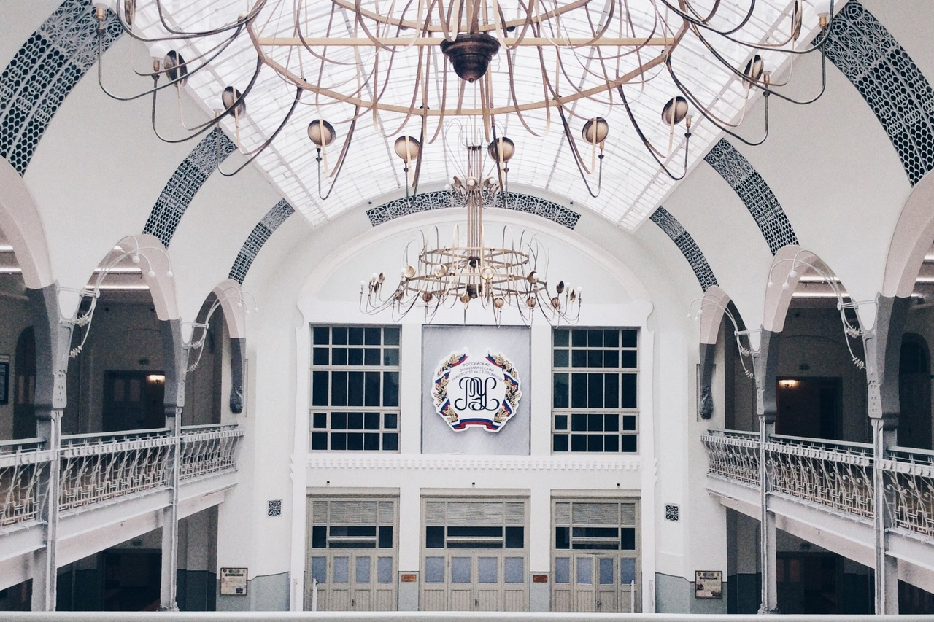
Команда
В создание проекта участвуют студенты Российского экономического университета им. Плеханова, высшей школы социально-гуманитарных наук, первого курса, группы 15.29Д-Л04/23с: Хачатрян К.А., Амиров И.Р., Давыдова П.В.

Slide 9
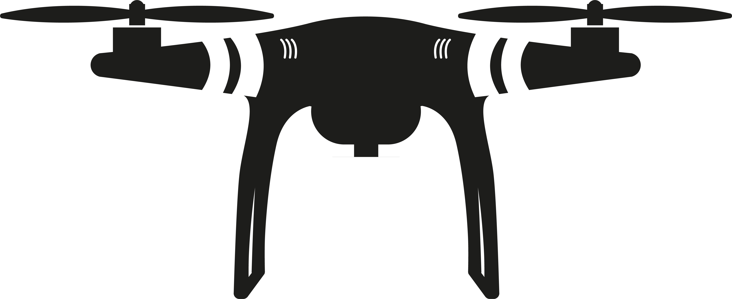
Планы развития
Разработать дрон со встроенной музыкальной колонкой;
Создать удобное приложения для аренды и пользования всеми привилегиями Aeromuse,
Проанализировать парки, доступную площадь для размещения специализированных площадок в которых будет осуществляться аренда дрона;
Проверить работоспособность дронов;
Проанализировать целевую аудиторию Aeromuse.

Slide 10
SWOT анализ
сильные стороны:
1. привлечение молодой аудитории
2. удобное расположение в парке
3. приложения по доступной цене для управления Aeromuse
4. подборка музыки на любой вкус
слабые стороны:
1. ограниченный доступ к пользованию Aeromuse из за большого спроса
2. занимает время в ожидании Aeromuse
возможности:
1. расширить количество площадок для пользования Aeromuse
2. организовать эффективную работу приложения для ответа на все вопросы пользователей
3. создать легкую систему регистрации в приложении Aeromuse
угрозы:
1. увеличится конкуренция со стороны других развлекательных площадок
2. вырастут цены на обслуживание
3. возможность подорожания аренды на площадку для Aeromuse
4. осенью упадет выручка так, как большинство подростков учатся

Slide 11
Контакты
Телефон
email
+7 (977) 823-13-65
polinadvdv12@gmail.com

